Slide 1
ТВЗ
Лекция №20
Схемы монтажа железобетонных конструкций промышленных зданий

Slide 2
Ведущим процессом при возведении надземной части здания является монтаж сборных железобетонных иди стальных кон­струкций.
При этом одним из основных условий эффективности монтажных работ является поточное осуществление их в увязке с другими строительными процессами (устройство кровли, производство санитарно-технических и электромонтажных работ, монтаж технологического оборудования, устройство полов и от­белочные работы).
Монтаж сборных железобетонных колонн, балок и ферм, плит покрытия и наружного стенового ограждения одноэтажных промышленных зданий в основном осуществляют поэлементно, т. е. отдельными конструктивными элементами.
Монтаж фона­рей, подкрановых балок, связей, оконных переплетов чаще всего ведут укрупненными блоками (блочный монтаж). Кроме того, эти конструктивные элементы могут быть собраны в плоские и пространственные блоки, обладающие надежной монтажной устойчивостью.
Монтаж конструкций блоками является в совре­менном строительстве одним из наиболее прогрессивных мето­дов в технологии монтажных работ.
Монтаж из комплексных укрупненных блоков в одноэтажном промышленном строитель­стве применяется только для покрытий с металлическими несу­щими конструкциями и эффективным облегченным покрытием.
В зависимости от организации подачи элементов конструкций к месту установки различают методы предварительной расклад­ки элементов у мест монтажа (в зоне действия монтажного кра­на) и монтаж с транспортных средств («с колес»).
В последнем транспортные и монтажные процессы осуществляются по транспортно-монтажным графикам.

Slide 3
Для монтажа одноэтажных промышленных зданий в зависи­мости от последовательности установки конструктивных элемен­тов применяют дифференцированный (раздельный), комплекс­ный (совмещенный) и комбинированный (смешанный) методы монтажа.
При дифференцированном методе одноименные конструктив­ные элементы здания монтируют самостоятельными потоками, в основном совмещенными во времени. Однако этот метод не применяют при монтаже конструкций покрытий, что связано с конструктивными особенностями типового решения.
При комплексном методе монтаж, выверку и закрепление всех конструкций производят в одном потоке в пределах одной или нескольких смежных ячеек здания, образующих жесткую монтажную устойчивость. Однако этот метод практически не применяется при монтаже одноэтажных промышленных зданий с железобетонным каркасом, так как типовое сопряжение колонн с фундаментами стаканного типа предусматривает возможность установки на колонны вышележащих конструкций только после достижения бетоном в стыках определенной прочности (не ме­нее 70%), что достигается через 3—4 дня. Кроме того, значи­тельная разница в массе разноименных сборных железобетон­ных конструкций делает нецелесообразным их монтаж одним краном.
При монтаже комбинированным методом сочетаются элемен­ты первых двух. Этот метод наиболее часто применяют при монтаже конструкции одноэтажных промышленных зданий: колон­ны, подкрановые балки и стеновые ограждения монтируют диф­ференцированным методом, отдельными потоками, а подстро­пильные и стропильные балки и фермы и плиты покрытия — комплексным методом, в едином потоке.

Slide 4
Как известно, в зависимости от направления развития мон­тажного процесса различают продольный и поперечный методы монтажа.
В одноэтажных промышленных зданиях главным об­разом применяют продольный метод, когда конструкции после­довательно монтируют вдоль здания или пролета.
Исключение составляют элементы конструкций покрытия, которые могут монтировать как продольным, так и поперечным методами. При продольном направлении монтажный кран располагают вне пределов монтируемой ячейки и плиты покрытия устанавливают через смонтированную стропильную конструкцию.
При попереч­ном направлении монтажа кран устанавливает плиты покрытия, находясь внутри монтируемой ячейки здания, и стрела крана располагается поперек монтируемых плит. Последний метод применим в основном для бескрановых зданий и в том случае, когда параметры кранов определяются условием монтажа плит покрытия.

Slide 5
В зависимости от способа наводки монтируемого элемента на опоры различают свободный, ограниченно-свободный и прину­дительный монтаж. Для сборных железобетонных конструкций одноэтажных промышленных зданий монтаж в основном осу­ществляют свободным методом, при котором конструкцию наводят на опоры в процессе ее свободного перемещения.
В зависимости от точности установки конструкций на опоры применяют монтаж с выверкой (рихтовкой) конструкций перед окончательным закреплением и безвыверочный монтаж. Безвы­верочный монтаж позволяет установить элемент сразу в проект­ное положение как в плане, так и по высоте и требует повышен­ной точности изготовления элементов конструкций и подготовки элементов.
Методы монтажа являются определяющими факторами тех­нологии производства монтажных работ, для осуществления ко­торой разрабатываются проекты производства работ, технологи­ческие карты и технологические схемы монтажа отдельных кон­структивных элементов.
Колонны монтируют отдельным потоком после подготовки дна стакана фундаментов и инструментальной проверки их в плане и по вертикали в соответствии с требованиями проекта.
Колонны доставляют на строительную площадку автотранс­портом, при этом легкие колонны (массой до 8 т)ч монтируют с предварительной раскладкой у мест монтажа в зоне действия монтажного крана, а тяжелые — доставляют к монтажному кра­ну по часовому графику и монтируют непосредственно с транс­портных средств.

Slide 6
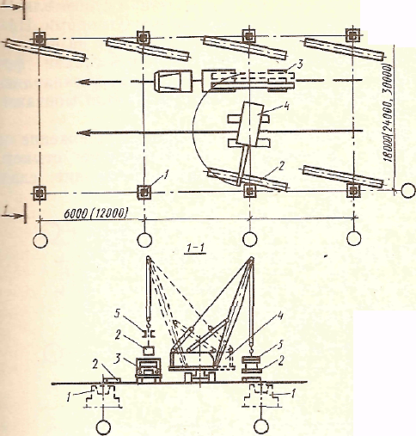
Рис. 3.1. Схема выгрузки и предварительной раскладки колонн в зданиях пролетом 18, 24 и 30 м:
1—стакан фундамента; 2 — колонна; 3 — транспортное средство; 4 — кран; 5 — траверса
В зависимости от величины пролета (18; 24; 30 м и более) и шага колонн (6; 12 м) применяют различные схемы монтажа колонн и движения монтажных кранов (рис. 3.1).

Slide 7
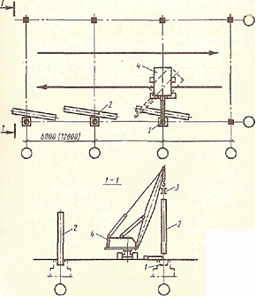
Рис. 3.2. Схема установки колонн в зданиях про­летом 18, 24 и 30 м:
1 — стакан фундамента; 2 — колонна; 3 — траверса; 4 — кран
В зависимости от величины пролета (18; 24; 30 м и более) и шага колонн (6; 12 м) применяют различные схемы монтажа колонн и движения монтажных кранов (3.2).

Slide 8
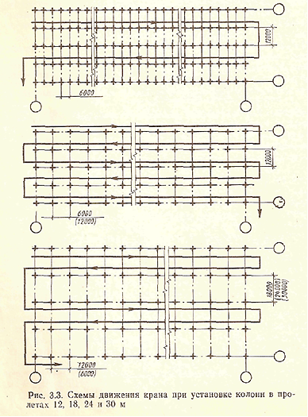
Рис.3.3. Схемы движения крана при установке колонн в пролетах 12, 18, 24 и 30 м.
В зависимости от величины пролета (18; 24; 30 м и более) и шага колонн (6; 12 м) применяют различные схемы монтажа колонн и движения монтажных кранов (рис.3.3).

Slide 9
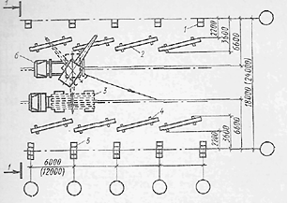
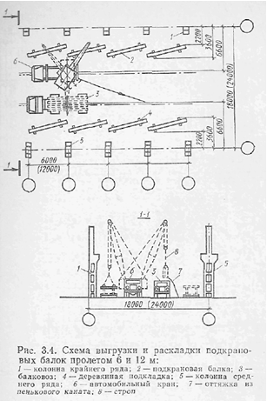
Подкрановые балки целесообразно монтировать самостоятельным потоком непосредственно с транспортных средств. Установку балок в проектное положение производят по осевым рискам на балках и консолях колонн. Балки временно закреп­ляет на опорах при помощи анкерных болтов.
Окончательную выверку подкрановых балок производят в пределах монтажной захватки или температурной секции, при помощи геодезических инструментов, после чего производят приварку всех крепежных деталей балок к закладным деталям колонн.
При монтаже балок с предварительной раскладкой у мест монтажа их складывают на деревянные подкладки на расстоянии от оси колонн 2,8 ...4,0 м в «елочку». Такое размещение позволяет свободно осмотреть торцы балок и в случае необходи­мости произвести их доводку.
Металлические подкрановые балки длиной 12 м могут мон­тировать блоками, укрупненными в заводских условиях, или же доставлять на строительную площадку в виде двух отправочных единиц. В этом случае на монтажной площадке должен быть организован стенд для укрупнительной сборки.
Монтаж метал­лических подкрановых балок может производиться с ведением работ двумя способами: с последующей выверкой балок и без выверки. Безвыверочный монтаж балок укрупненными блоками достигается за счет обеспечения повышенной точности вертикальных отметок фундаментов и опорной поверхности консолей колонн (рис. 3.4, 3.5, 3.6).
Рис.3.4. Схема выгрузки и раскладки подкрановых балок пролетом 6 и 12 м:
1-колонна крайнего ряда;
2-подкрановая балка; 3-балковоз; 4-деревянная подкладка;
5-колонна среднего ряда;
6-автомобильный кран;
7-оттяжка из пенькового каната;
8-строп.

Slide 10
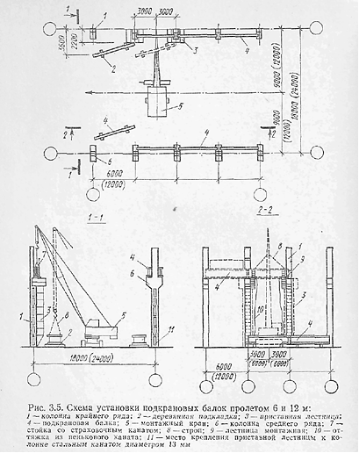
Рис. 3.5. Схема установки подкрановых балок пролетом 6 и 12 м:
1-колонны крайнего ряда; 2-деревянная подкладка; 3-приставная лестница; 4-подкрановая балка;
5-монтажный кран; 6-колонная среднего ряда; 7-стойка со страховочным канатом; 8-строп;
9-лестница монтажная; 10-оттяжка из пенькового каната;
11-место крепления приставной лестницы к колонне стальным канатом диаметром 13 мм.

Slide 11
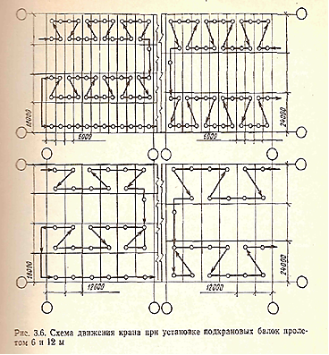
Рис. 3.6. Схема движения крана при установке подкрановых балок с шагом колонн 6 и 12 метров

Slide 12
Конструкции покрытий (подстропильные и стропильные фермы и балки, плиты покрытия) монтируют комплексным методом, отдельным потоком.
Фермы и балки, а также плиты покрытия пролетом 12 м рекомендуется монтировать с транспортных средств. Плиты покрытия пролетом 6 м —с предварительной раскладкой в зоне действия монтажного крана. Однако допускается вариант монтажа всех элементов конструкций покрытия с предварительной раскладкой. Стропильные фермы и балки устанавливают в проектное по­ложение с совмещением осевых рисок на их торцах с рисками на опорных поверхностях нижележащих конструкций (колонн, подстропильных ферм), после чего их закрепляют сваркой с закладными элементами этих конструкций.
Устойчивость первых двух стропильных конструкций обеспечивают расчалками, закрепленными за передвижные инвентарные якоря и замоноличенных в стаканы фундаментов колонн. Устойчивость последующих ферм обеспечивают: при шаге колонн 6 и 12 м — с помощью инвентарных распорок, закрепляемых к ранее смонтированной ферме. Одновременно с монтажом ферм устанавливают все предусмотренные проектом постоянные связи и распорки. Временные распорки и расчалки снимают по мере монтажа и приварки плит покрытия.
Конструкции фонарей монтируют после установки и закрепляя стропильной фермы или балки, после чего производят паж связей и бортовых плит фонарей.
Плиты покрытия при бесфонарной кровле монтируют от одного конца фермы к другому, начиная со стороны ранее смонтированного пролета; при кровле с фонарями — от концов фермы фонарю, затем монтируют плиты на фонарях.
После укладки каждой плиты ее закладные детали должны быть приварены к закладным деталям верхнего пояса фермы или балки не менее чем в трех точках (рис. 3.7... 3.19).

Slide 13
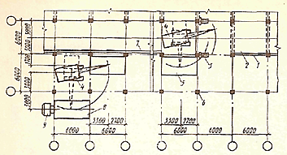
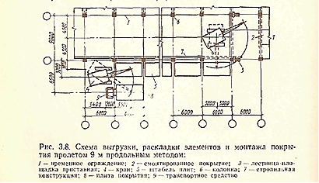
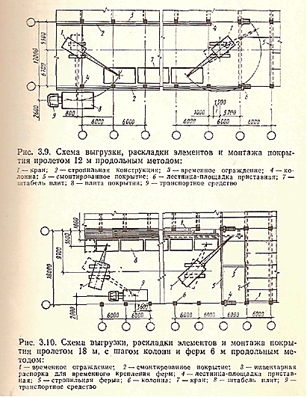
Рис.3.7. Схема выгрузки, раскладки элементов и монтажа покрытия пролетом 6 м продольным методом:
1-временное ограждение;
2-смонтированное покрытие;
3-лестница-площадка приставная;
4-кран;
5-штабель плит;
6-колонна;
7-стропильная конструкция;
8-плита покрытия;
9-транспортное средство.
Рис.3.8. Схема выгрузки, раскладки элементов и монтажа покрытия пролетом 9 м продольным методом:
1-временное ограждение;
2-смонтированное покрытие;
3-лестница-площадка приставная;
4-кран;
5-штабель плит;
6-колонна;
7-стропильная конструкция;
8-плита покрытия;
9-транспортное средство.
Рис.3.9. Схема выгрузки, раскладки элементов и монтажа покрытия пролетом 12 м продольным методом:
1-кран;
2-стропильная конструкция;
3-временное ограждение;
4-колонна;
5-смонтированное покрытие;
6-лестница-площадка приставная;
7-штабель плит;
8-плита покрытия;
9-транспортное средство.

Slide 14
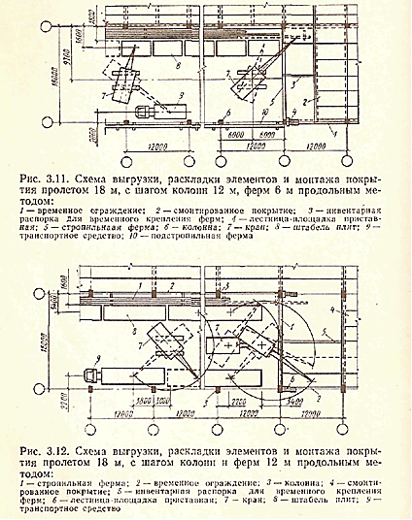
Рис.3.10. Схема выгрузки, раскладки элементов и монтажа покрытия пролетом 18 м, с шагом колон и ферм 6 м продольным методом:
1-временное ограждение;
2-смонтированное покрытие;
3-инвентарная распорка для временного крепления ферм;
4-лестница-площадка приставная;
5-стропильная ферма;
6-колонна;
7-кран;
8-штабель плит;
9-транспортное средство.
Рис.3.11. Схема выгрузки, раскладки элементов и монтажа покрытия пролетом 18 м, с шагом колон 12 м, ферм 6 м продольным методом:
1-временное ограждение;
2-смонтированное покрытие;
3-инвентарная распорка для временного крепления ферм;
4-лестница-площадка приставная;
5-стропильная ферма;
6-колонна;
7-кран;
8-штабель плит;
9-транспортное средство;
10.Подстропильная ферма.
Рис.3.12. Схема выгрузки, раскладки элементов и монтажа покрытия пролетом 18 м, с шагом колон и ферм и 12 м продольным методом:
1-стропильная ферма;
2-временное ограждение;
3-колонна;
4-смонтированное покрытие;
5-инвентарная распорка для временного крепления ферм;
6-лестница-площадка приставная;
7-кран;
8-штабель плит;
9-транспортное средство.

Slide 15
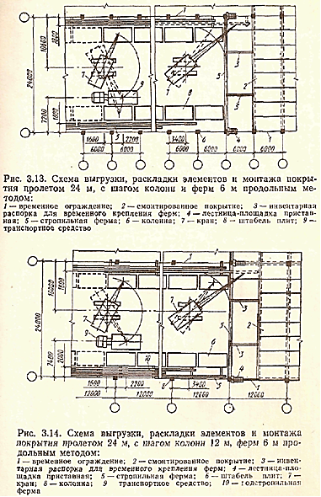
Рис.3.13. Схема выгрузки, раскладки элементов и монтажа покрытия пролетом 24 м, с шагом колон и ферм 6 м продольным методом:
1-временное ограждение;
2-смонтированное покрытие;
3-инвентарная распорка для временного крепления ферм;
4-лестница-площадка приставная;
5-стропильная ферма;
6-колонна;
7-кран;
8-штабель плит;
9-транспортное средство.
Рис.3.10. Схема выгрузки, раскладки элементов и монтажа покрытия пролетом 24 м, с шагом колон 12 м, ферм 6 м продольным методом:
1-временное ограждение;
2-смонтированное покрытие;
3-инвентарная распорка для временного крепления ферм;
4-лестница-площадка приставная;
5-стропильная ферма;
6-штабель плит;
7-кран;
8-колонна;
9-транспортное средство;
10-ферма

Slide 16
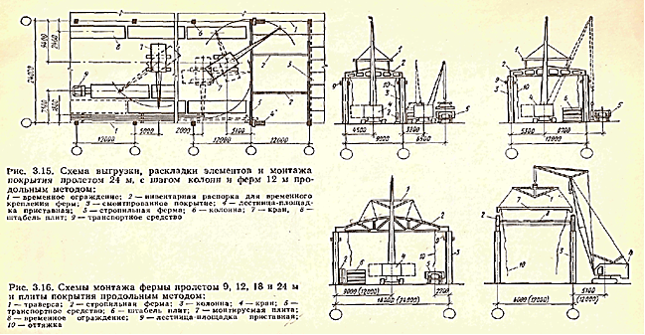
Рис.3.15. Схема выгрузки, раскладки элементов и монтажа покрытия пролетом 24 м, с шагом колон и ферм 12 м продольным методом:
1-временное ограждение;
2- инвентарная распорка для временного крепления ферм;
3-смонтированное покрытие;
4-лестница-площадка приставная;
5-стропильная ферма;
6-колонна;
7-кран;
8-штабель плит;
9-транспортное средство.
Рис.3.16. Схема монтажа ферм пролетом 9, 12, 18 и 24 м, и плиты покрытия продольным методом:
1-траверса; 2-стропильная ферма; 3-колонна; 4-кран; 5-транспортное средство; 6-штабель плит; 7-монтируемая плита;
8-временное ограждение; 9-лестница-площадка приставная; 10-оттяжка

Slide 17
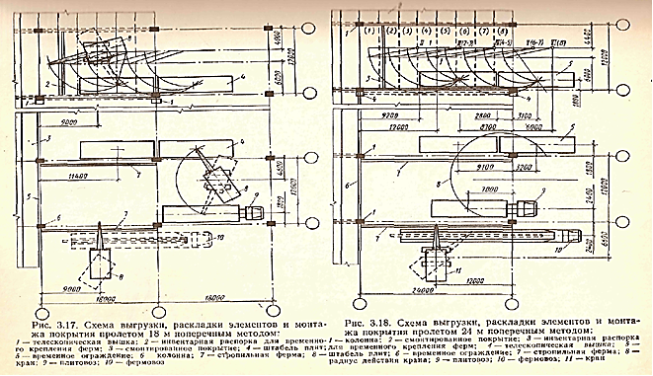
Рис.3.17. Схема выгрузки, раскладки элементов и монтажа покрытия пролетом 18 м поперечным методом:
1-телескопичаская вышка;
2-инвентарная распорка для временного крепления ферм;
3-смонтированное покрытие;
4-штабель плит;
5-временное ограждение;
6-колонна;
7-стропильная ферма;
8-кран;
9-плитовоз;
10-фермовоз.
1
Рис.3.18. Схема выгрузки, раскладки элементов и монтажа покрытия пролетом 24 м поперечным методом :
1-колонна;
2-смонтированное покрытие;
3-инвентарная распорка для временного крепления ферм;
4-телескопическая вышка;
5-штабель плит;
6-временное ограждение;
7-стропильная ферма;
8-радиус действия крана;
9-плитовоз;
10-фермовоз;
11-кран.
4

Slide 18
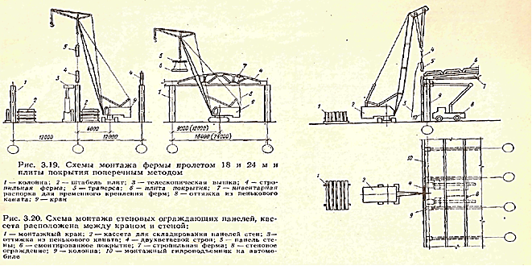
Монтаж ограждающих конструкций осуществляют отдель­ным монтажным потоком после окончания монтажа несущего каркаса здания в целом или его части. Стеновые панели в каж­дой ячейке между двумя колоннами монтируют сразу на всю высоту здания или ярусами, высота которых зависит от конкрет­ных условий производства работ.
Рис.3.19. Схема монтажа ферм пролетом 18 и 24 м и плиты покрытия поперечным методом:
1-колонна;
2-штабель плит;
3-телескопическая вышка;
4-стропильная ферма;
5-траверса;
6-плита покрытия;
7-инвентарная распорка для временного крепления ферм;
8-оттяжка из пенькового каната;
9-кран.
Монтаж ограждающих конструкций осуществляют отдель­ным монтажным потоком после окончания монтажа несущего каркаса здания в целом или его части. Стеновые панели в каж­дой ячейке между двумя колоннами монтируют сразу на всю высоту здания или ярусами, высота которых зависит от конкрет­ных условий производства работ.
Монтаж стеновых ограждений в последние годы осуществ­ляют по новой технологии, отличительной особенностью которой является применение монтажных кранов со специализированным
башенно-стреловым оборудованием. Это оборудование совме­щает в себе монтажный кран с механизированным устройством рабочего места монтажников. При этом монтажная площадка может перемещаться по вертикали — опускаться и подниматься по башне, а также по горизонтали — от башни к стене и обратно.
При монтаже стеновых панелей по этой технологии возмож¬ны следующие три варианта взаимного расположения монтаж¬ных кранов и кассет со стеновыми панелями: кассета располага¬ется между монтажным краном и стеной (при незначительной высоте здания), при этом количество панелей в одной из кассет достаточно для устройства стены на всю высоту и минимальная ширина зоны вдоль фасада здания должна составлять около 8,5 м; монтажный кран располагается между кассетой и монти¬руемой стеной {остальные условия, что и в первом варианте); монтажный кран располагается между двумя кассетами, уста¬новленными вдоль здания (в случае, большой высоты здания), при этом количество панелей в двух кассетах достаточно для устройства стены на всю высоту и минимальная ширина зоны вдоль фасада здания должна составлять около 8,5 м (рис. 3.20, 3.21, 3.22).

Slide 19
Монтаж ограждающих конструкций осуществляют отдель­ным монтажным потоком после окончания монтажа несущего каркаса здания в целом или его части. Стеновые панели в каж­дой ячейке между двумя колоннами монтируют сразу на всю высоту здания или ярусами, высота которых зависит от конкрет­ных условий производства работ.
Монтаж стеновых ограждений в последние годы осуществляют по новой технологии, отличительной особенностью которой является применение монтажных кранов со специализированным
башенно-стреловым оборудованием. Это оборудование совмещает в себе монтажный кран с механизированным устройством рабочего места монтажников.
При этом монтажная площадка может перемещаться по вертикали — опускаться и подниматься по башне, а также по горизонтали — от башни к стене и обратно.
При монтаже стеновых панелей по этой технологии возможны следующие три варианта взаимного расположения монтажных кранов и кассет со стеновыми панелями:
кассета располагается между монтажным краном и стеной (при незначительной высоте здания), при этом количество панелей в одной из кассет достаточно для устройства стены на всю высоту и минимальная ширина зоны вдоль фасада здания должна составлять около 8,5 м;
монтажный кран располагается между кассетой и монтируемой стеной {остальные условия, что и в первом варианте);
монтажный кран располагается между двумя кассетами, установленными вдоль здания (в случае, большой высоты здания), при этом количество панелей в двух кассетах достаточно для устройства стены на всю высоту и минимальная ширина зоны вдоль фасада здания должна составлять около 8,5 м (рис. 3.20, 3.21, 3.22).

Slide 20

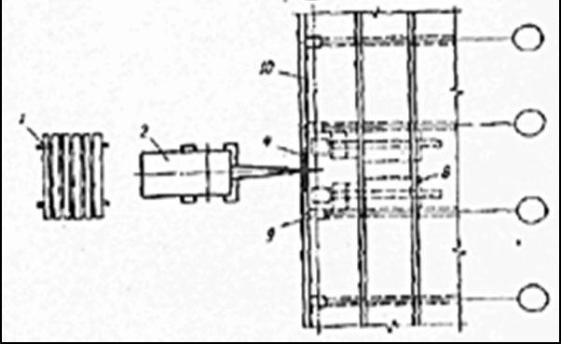
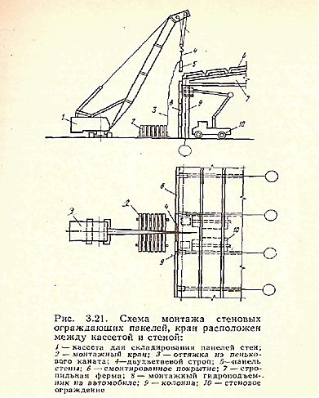
Рис.3.20. Схема монтажа стеновых ограждающих панелей, кассета расположена между краном и стеной:
1-кассета для складирования панелей стен;
2-монтажный кран;
3-оттяжка из пенькового каната;
4-двухветьвевой строп;
5-панель стены;
6-смонтированное покрытие;
7-стропильная ферма;
8-монтажный гидроподъемник на автомобиле;
9-колонна;
10-стеновое ограждение.
Рис.3.21. Схема монтажа стеновых ограждающих панелей, кран расположен между кассетой и стеной:
1-кассета для складирования панелей стен; 2-монтажный кран; 3-оттяжка из пенькового каната; 4-двухветьвевой строп; 5-панель стены;
6-смонтированное покрытие; 7-стропильная ферма; 8-монтажный гидроподъемник на автомобиле; 9-колоннаа;
10-стеновое ограждение.

Slide 21
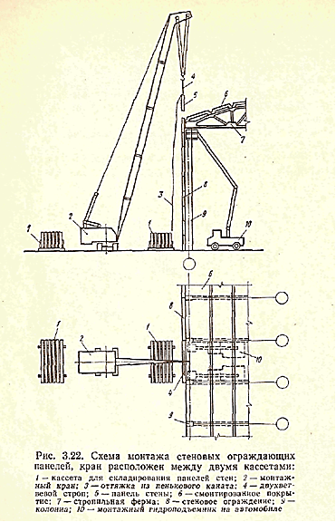
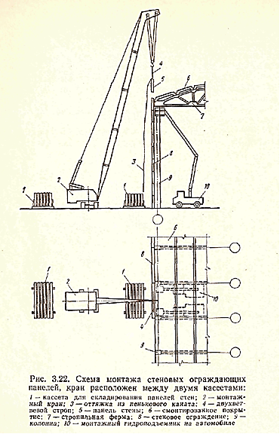
Рис.3.22. Схема монтажа стеновых ограждающих панелей, кран расположен между двумя кассетами:
1-кассета для складирования панелей стен;
2-монтажный кран;
3-оттяжка из пенькового каната;
4-двухветьвевой строп;
5-панель стены;
6-смонтированное покрытие;
7-стропильная ферма;
8-стеновое ограждение;
9-колонна;
10-монтажный гидроподъемник на автомобиле;

Slide 22
При возведении многоэтажных промышленных зданий последовательность выполнения строительных, монтажных и специальных работ и монтаж технологического оборудования определяется при проектировании направления развития монтажных процессов.
В многоэтажных зданиях различного назначения развитие строительно-монтажных процессов возможно в горизонтальном, вертикальном и комбинированном направлениях.
Горизонтальное развитие процессов предусматривает последовательность -:этажного возведения объекта. Вертикальное — строительство многоэтажного здания отдельными ярусами на высоту всего здания. Комбинированное направление предусматривает развитие одних групп процессов горизонтально, других вертикально.
Обычно в качестве захватки принимают участки в пределах температурных блоков.
Сборные конструкции многоэтажных промышленных зданий, как правило, монтируют комплексным методом.
Однако в некоторых ситуациях возможен вариант возведения и комбинированным методом.
В зависимости от размеров здания и требований, связанных с монтажом технологического оборудования, могут быть приняты следующие схемы расположения стреловых и башенных кранов относительно здания: один или несколько кранов с одной стороны; два или несколько кранов, устанавливаемых с двух сторон вдоль здания; один или несколько кранов, устанавливаемых в пятне застройки здания.
При работе двух и более кранов в целях безопасности производства работ должна быть установлена последовательность монтажа конструкций, обеспечивающая соблюдение необходимого постоянного интервала между зонами действия кранов.
Выполнение остальных строительных процессов необходимо подчинить ритму ведущего процесса и выполнять их с соблюдением того же шага потока.
Для разработки общей схемы движения крана при монтаже сборных конструкций необходимо исходить из последовательности возведения здания или сооружения, очередности сдачи его частей (секций, пролетов, цехов) (рис. 3.26, 3.27).
Монтаж многоэтажных промышленных зданий

Slide 23
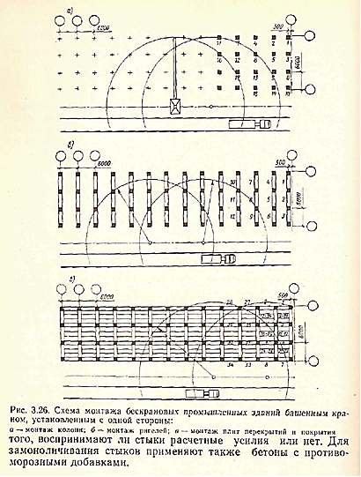

Рис.3.26. Схема монтажа бескрановых промышленных зданий башенным краном, установленным с одной стороны:
а-монтаж колонн;
б-монтаж ригелей;
в-монтаж плит перекрытий и покрытий.

Slide 24
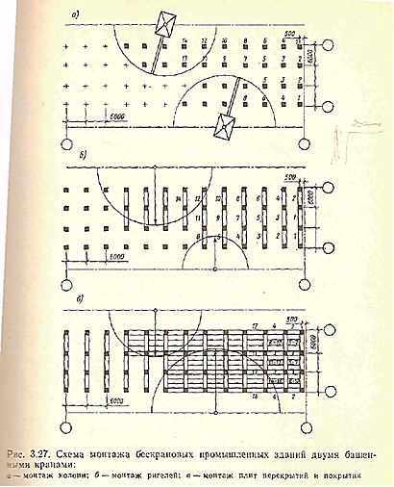
Рис.3.27. Схема монтажа бескрановых промышленных зданий двумя башенными кранами:
а-монтаж колонн;
б-монтаж ригелей;
в-монтаж плит перекрытий и покрытий.

